Slide 3
с

Slide 4
с

Slide 5
с

Slide 7
Платформа новой школы
Персонализированная модель образования

Slide 8
Внедрение персонализированной модели образования для школы на базе цифровой платформы (ПМО)
Перечень поручений Президента РФ от 30.01.2019:
Правительству РФ с участием ПАО «Сбербанк» и АСИ принять решения:
а) о проведении в 2019/2020 учебном году апробации цифровой платформы персонализированного обучения, обеспечивающей реализацию индивидуальных траекторий обучения и оценки результатов, на базе организаций, реализующих программы основного общего образования, не менее чем в 5 субъектах РФ
Срок –июль 2019 г.
В 2018 году Благотворительный фонд Сбербанка «Вклад в будущее» начал реализацию программы по внедрению Персонализированной модели образования на базе Цифровой платформы для средней общеобразовательной школы. Оператором реализации программы выступила Автономная некоммерческая организация «Платформа новой школы».
Деятельность Благотворительного фонда Сбербанка «Вклад в будущее» направлена на системное инновационное развитие современного российского образования с учетом вызовов XXI века и поддержку социальных проектов в рамках направления «Инклюзивная среда».
https://vbudushee.ru/

Slide 14
КОНКУРС «Учебные материалы для школы будущего»
Организаторы конкурса
Благотворительный фонд Сбербанка «Вклад в будущее»
Агентство стратегических инициатив
Конкурс проводится в семи номинациях
Обучение в игре
Видеоматериалы
Универсальные компетентности в предметном содержании
Межпредметность и междисциплинарность
Новые грамотности
Пример из жизни
Школьник - школьнику

Slide 15
КОНКУРС «Учебные материалы для школы будущего»
Прием конкурсных работ - 10 февраля 2020 г - 30 апреля 2020 г
В Конкурсе могут принять участие
работники всех типов образовательных организаций Российской Федерации
студенты образовательных организаций среднего и высшего образования
юридические лица
для учащихся общеобразовательных организаций предусмотрена номинация «Школьник - школьнику»

Slide 16
КОНКУРС «Учебные материалы для школы будущего»
Награждение победителей
1 место - 57 500 рублей и диплом
2 место - 40 500 рублей и диплом
3 место - 29 000 рублей и диплом
Специальные призы
бесплатное прохождение обучения в рамках образовательного интенсива «ОСТРОВ 10- 21 «Университета НТИ «20.35»
бесплатное участие в V Международной конференции: «Больше чем обучение: как добиться изменения поведения?»

Slide 17
Добро пожаловать vbudushee.ru

Slide 18
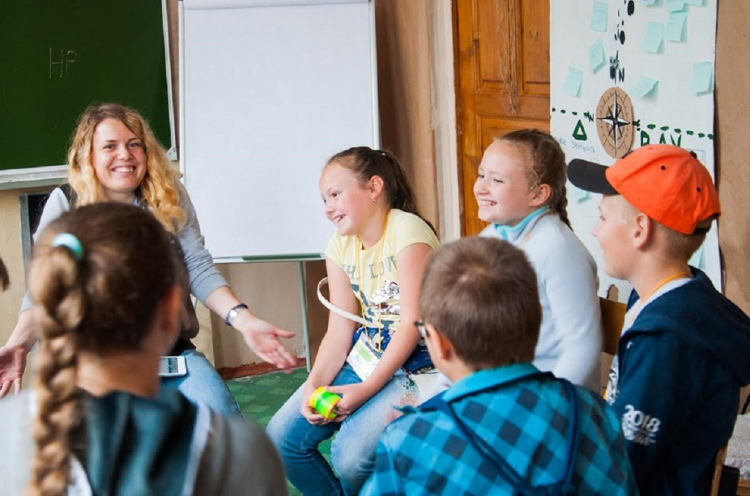
Программа «Учитель для России»
Программа «Учитель для России» – общественный проект, создающий сообщество талантливых специалистов, изнутри изучивших российскую систему образования и способных дать импульс для ее обновления и развития.
Участники программы в обязательном порядке проходят программу профессиональной переподготовки по педагогике, разработанную совместно с Институтом образования НИУ ВШЭ.

